Slide 1
YKS TERCİH BOTU
Ahmet Çakmak
Doç. Dr. Volkan Altuntaş
Bahar 2025

Slide 2
İçerik
Proje Tanıtımı
Neden böyle bir sisteme ihtiyaç var?
Projenin amacı ve katkısı
Sistem Mimarisi
Veritabanı
Kullanıcıdan alınan bilgiler
TOPSIS algoritması
GPT ile yorum üretimi
Kullanılan Teknolojiler
Python, Streamlit, OpenAI API
Veri kaynakları
Kullanım Senaryosu
Örnek bir tercih durumu
Sistemin çıktısı ve öneri yorumu
Karşılaşılan Problemler
Veri eşleşmeleri
Sonuç ve Geliştirme Alanları
Sistem ne sağladı?
Gelecekte neler yapılabilir?

Slide 3
Neden Böyle Bir Sisteme İhtiyaç Var?
Her yıl milyonlarca öğrenci, yüzlerce üniversite ve bölüm arasında tercih yapmakta zorlanıyor.
Tercih süreci sadece puana değil, yaşam maliyeti, yurtdışı imkanları, sosyal olanaklar gibi birçok faktöre bağlı.
Öğrenciler genellikle bu kriterleri karşılaştırmalı ve veriye dayalı olarak değerlendirecek sistemlerden yoksun. Bu sistem, bu eksikliği gidermeyi hedefler.

Slide 4
Projenin Amacı ve Katkısı
Kişiselleştirilmiş öneriler sunarak tercih sürecini kolaylaştırmak. Öğrencilere, kendi önceliklerine göre en uygun üniversiteleri veri destekli şekilde sıralamak. TOPSIS yöntemi sayesinde çok boyutlu değerlendirme yapabilen interaktif bir platform sağlamak. Ayrıca, yapay zeka desteğiyle analizler sunarak kullanıcıya yorumlayıcı rehberlik yapmak.

Slide 5
Sistem Mimarisi
Veritabanı:
illerdata.csv, universitelerdata.csv, bolumdata.csv dosyalarıyla veri sağlanır.
Her üniversite, bölüm ve şehir; puan türü, eğitim dili, akademik seviye, sosyal imkanlar, araştırma olanakları, yaşam maliyeti, şehir yaşanabilirliği, yurt sayısı, ihracat geliri, yurtdışı eğitim oranı ve büyükşehir durumu gibi birçok kriterle ilişkilendirilmiştir.

Slide 6
Kullanıcıdan Alınan Bilgiler
Puan türü ve YKS puanı
Hedeflenen bölüm
Kendi önceliklerine göre:
Eğitim kalitesi, yurt sayısı, yaşam maliyeti, sosyal imkanlar gibi 10+ kriter
İngilizce eğitim ve büyükşehir tercihi gibi özel filtreler

Slide 7
TOPSIS Algoritması
Kullanıcının önem verdiği kriterler normalize edilir.
Her kriterin ağırlığına göre üniversiteler skorlanır ve sıralanır.
Olumlu kriterler maksimize edilirken, olumsuz olanlar (örneğin yaşam maliyeti) minimize edilir.
En uygun üniversiteler en yüksek skoru alır.

Slide 8
GPT ile Yorum Üretimi
İlk 10 üniversite ve kriter ağırlıkları GPT'ye gönderilir.
GPT, kriterlere göre anlamlı açıklamalar ve öneriler üretir:
Hangi üniversiteler hangi kriterde öne çıkmış?
Tercih yaparken nelere dikkat edilmeli?

Slide 9
Kullanılan Teknolojiler
Yazılım Teknolojileri:
Python: Veri işleme, TOPSIS algoritması ve genel backend işlemleri için kullanıldı.
Streamlit: Kullanıcı arayüzü oluşturmak için kullanılan hızlı ve interaktif web uygulama çatısı.
OpenAI API (ChatGPT): Kullanıcının seçtiği kriterlere göre üniversite listesine yorum üretmek için GPT-4 modeli kullanıldı.

Slide 10
Veri Kaynakları
Bu projede kullanılan veriler, YÖK Atlas, TÜBİTAK, URAP, Edurank, 4ICU, Times Higher Education gibi güvenilir ve kamuya açık kaynaklardan elde edilmiştir. Ayrıca, GSB, Numbeo, Livingcost, Kariyer.net gibi platformlardan şehir ve üniversite yaşamına dair bilgiler toplanmıştır.
Toplanan tüm veriler birleştirilerek MySQL tabanlı bir veritabanında yapılandırılmış, analiz ve karar destek süreçlerine uygun hâle getirilmiştir.
Bu sayede hem akademik hem sosyoekonomik kriterler bütünsel biçimde değerlendirilmiştir.

Slide 11
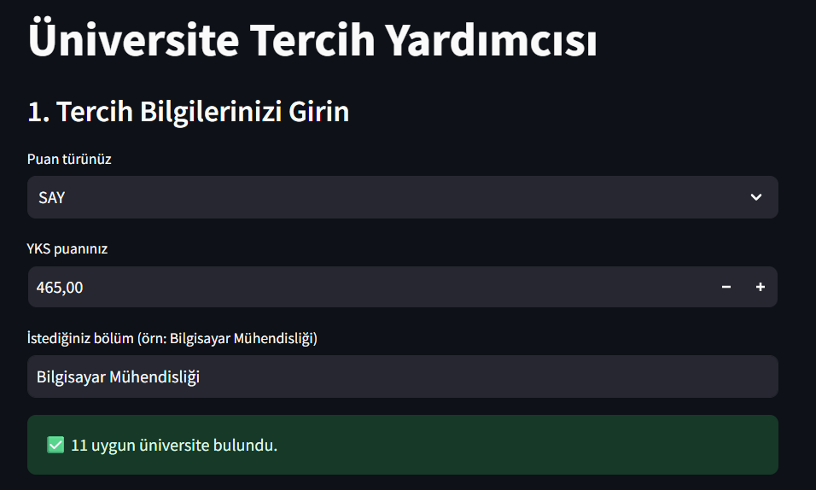
Kullanım Senaryosu

Slide 12
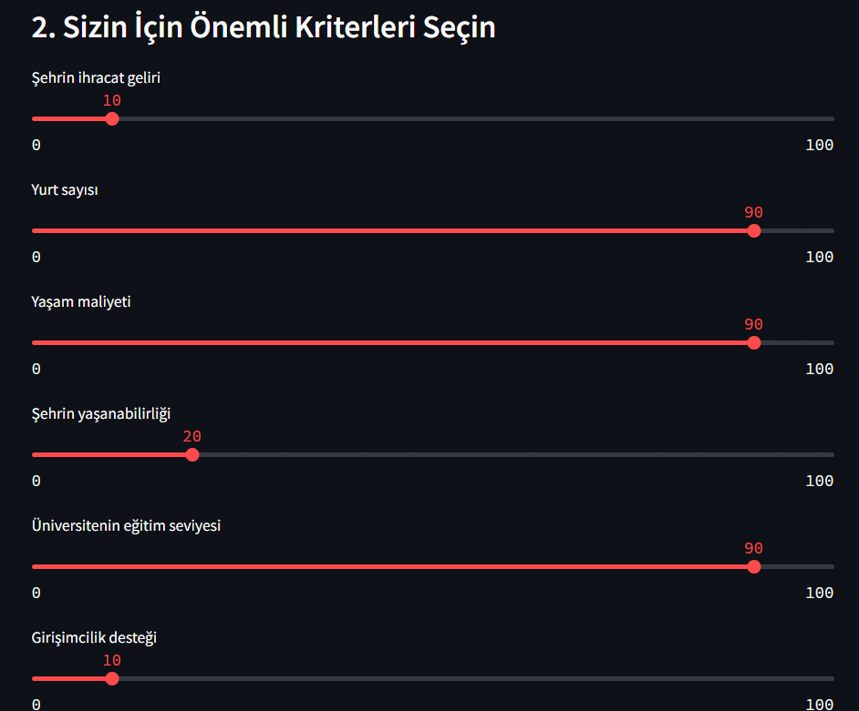
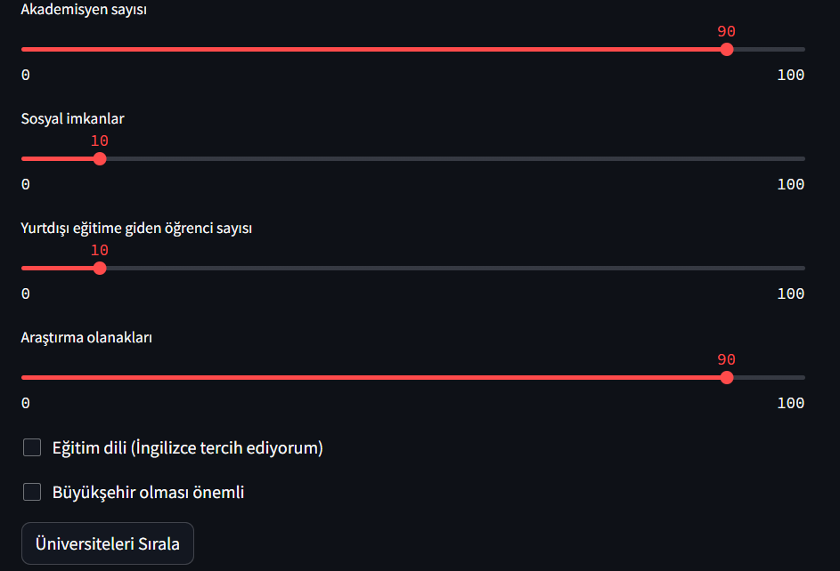

Slide 13
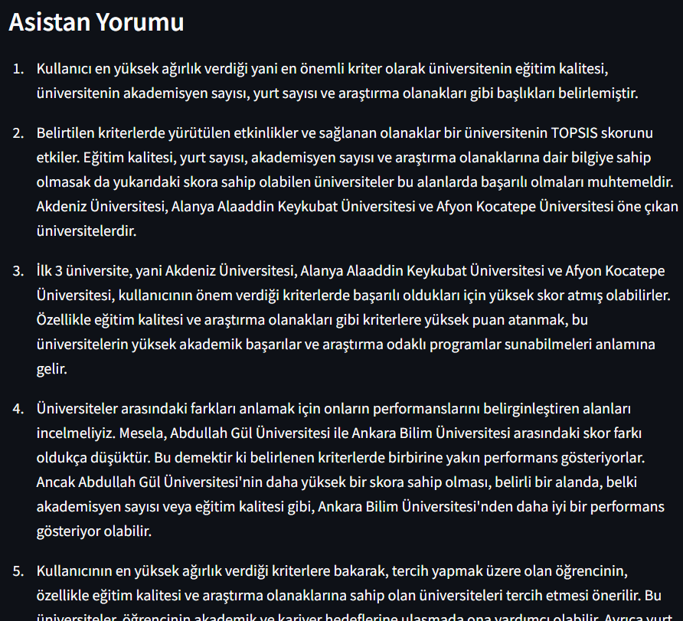
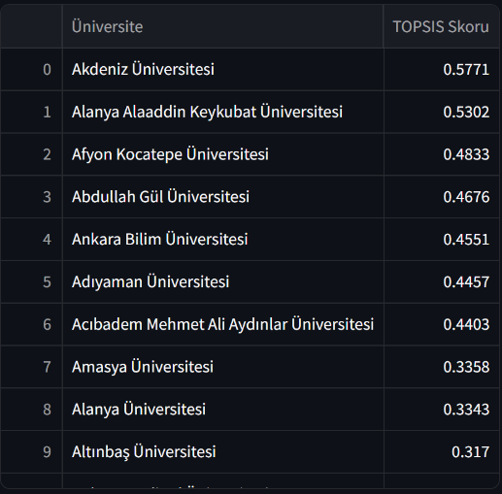

Slide 14
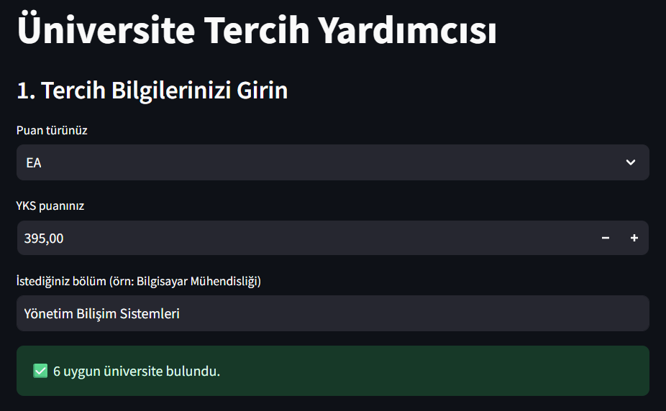

Slide 15
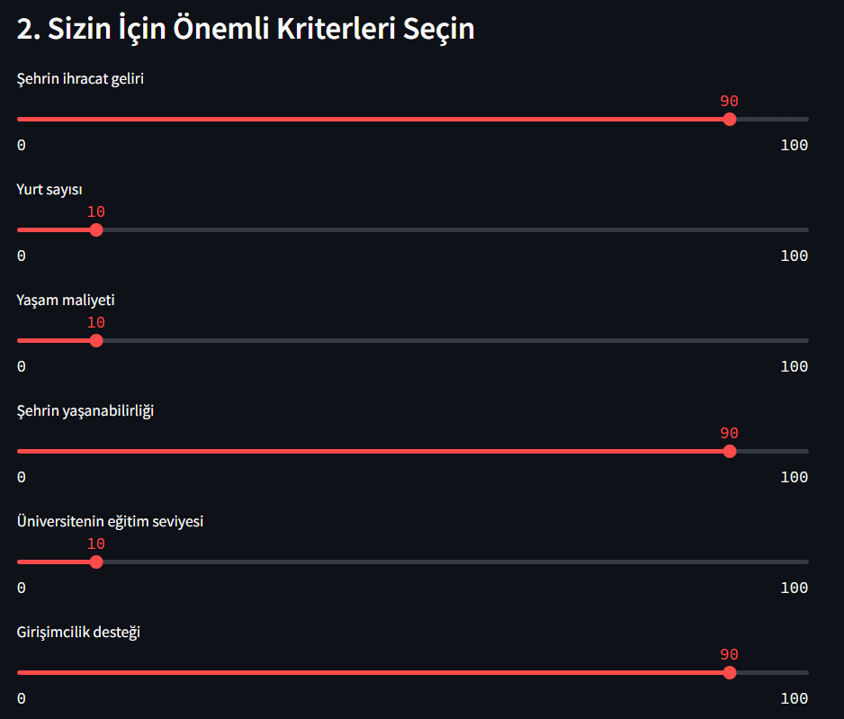
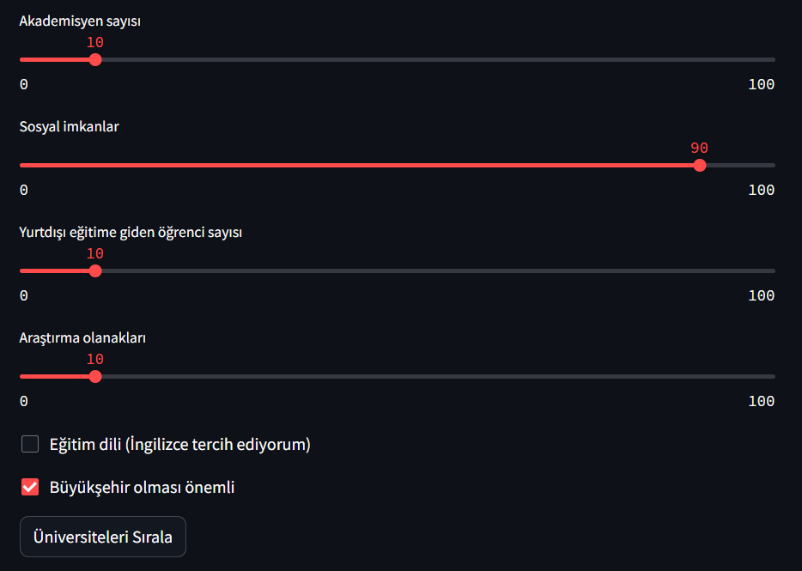

Slide 16
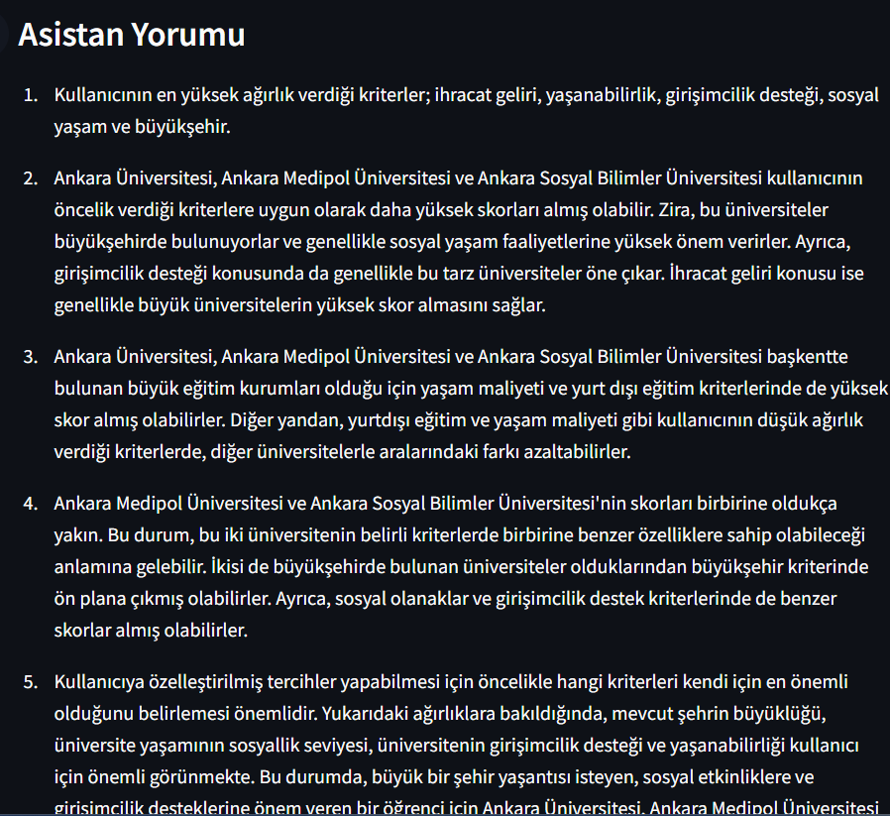
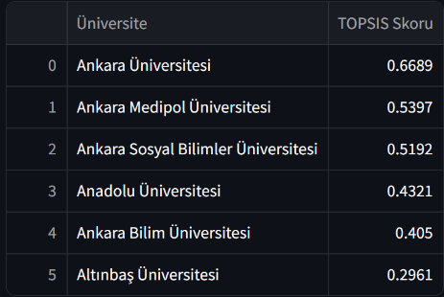

Slide 17
Karşılaşılan Problemler
Veri Eşleşme Sorunları:
Üniversite adlarının farklı kaynaklarda farklı biçimlerde geçmesi, doğru eşleştirme yapılmasını zorlaştırdı.(Örn: “İstanbul Teknik Üniversitesi” vs. “İ.T.Ü.”)Bölüm adlarında yazım farkları nedeniyle filtreleme ve sınıflandırma işlemleri ekstra temizlik gerektirdi.
Şehir isimlerinin büyük-küçük harf farklılıkları ve Türkçe karakter sorunları veri eşleştirmesinde hatalara yol açtı.
Kullanılan açık kaynaklar, tüm üniversiteler için gerekli tüm kriterleri kapsamayabilir; bazı üniversiteler için veriler eksik, güncel değil veya tutarsız olabilmektedir.

Slide 18
Sonuç ve Geliştirme Alanları
Sistem Ne Sağladı?
Kullanıcıların kendi önceliklerine göre üniversite tercihlerini karşılaştırmalı biçimde yapmalarına olanak tanıdı.
TOPSIS algoritması ile çok kriterli karar verme süreci otomatize edildi.
GPT destekli analizlerle, sistem sadece veri sunmakla kalmadı, aynı zamanda yorumlayıcı ve rehberlik eden bir arayüz haline geldi.
Veriye dayalı, şeffaf ve kullanıcı dostu bir tercih süreci sağlandı.

Slide 19
Gelecekte Neler Yapılabilir?
Daha fazla veri kaynağı entegre edilerek sistem daha kapsamlı hale getirilebilir.
Her yıl güncel kalması için veriler yenilenebilir.
Mobil uyumlu arayüz veya mobil uygulama sürümü geliştirilebilir.
Kullanıcıların yorum yapabildiği veya birbirleriyle konuşabildiği bir alan oluşturulabilir.

